Slide 1
VoiceCharacterBot
Над проектом работали:
Апполонина Екатерина
Перепечин Глеб
Койкова Арина

Slide 2
Цель:
Создание телеграмм бота
Задачи:
Изучение документации (например telegrambotapi или gtts)
Написание кода
Сделать выводы по проделанной работе

Slide 3
Суть программы
было запланировано, что, когда пользователь записал аудиосообщение боту, сначала сообщение проходит через функцию voice_processing, а затем в recognize в котором аудиосообщение конвертируется в текст с помощью методов библиотеки speech_recognition пройдя через блок try except. Если слова в сообщении не распознаны, то бот выводит сообщение, в котором говорится, что он не понял, слова, сказанные пользователем.

Slide 4
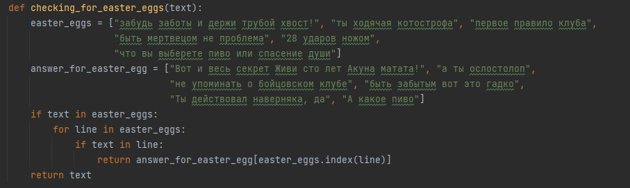
Стоит отметить, что бот работает только на русском языке, в нем мы использовали токен от телеграмм бота @BotFather
Также во время работы над проектом мы создали “Пасхалки.

Slide 5
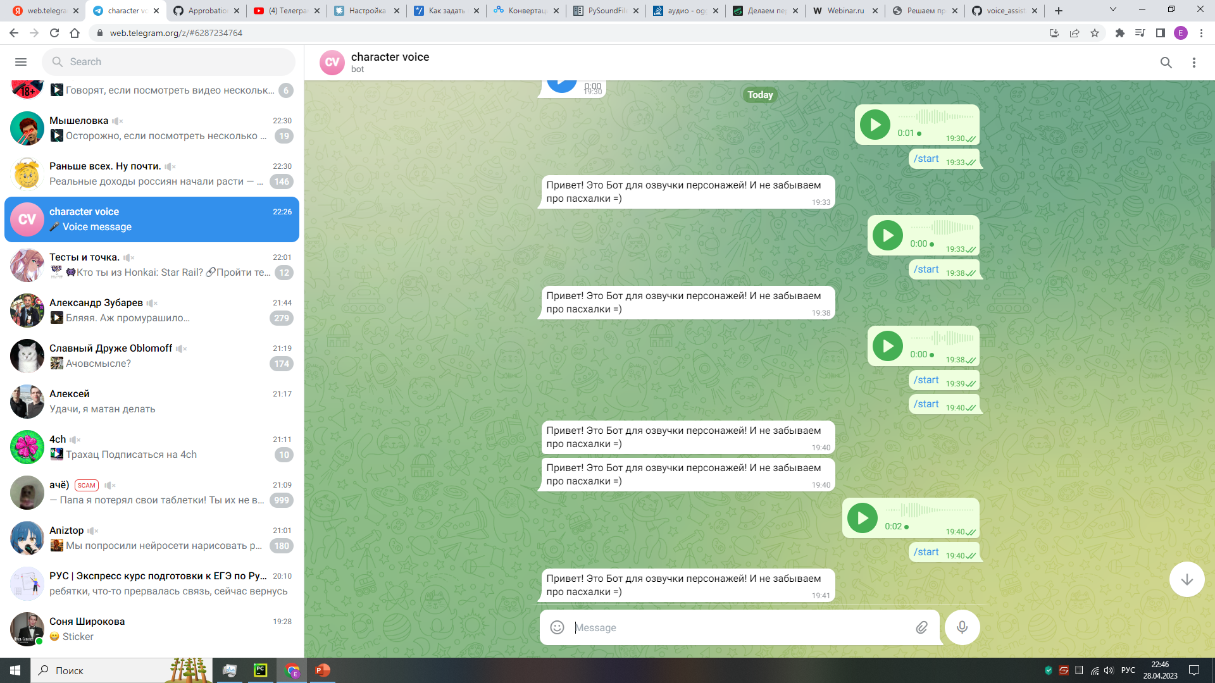
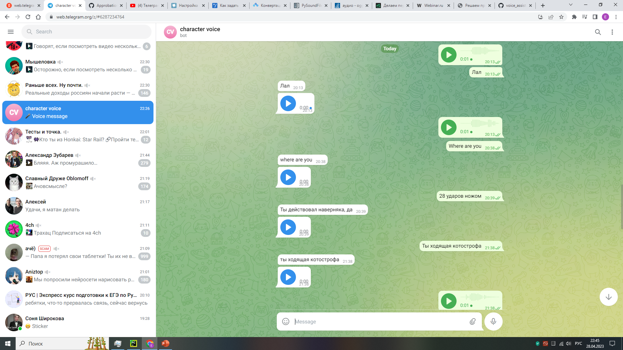
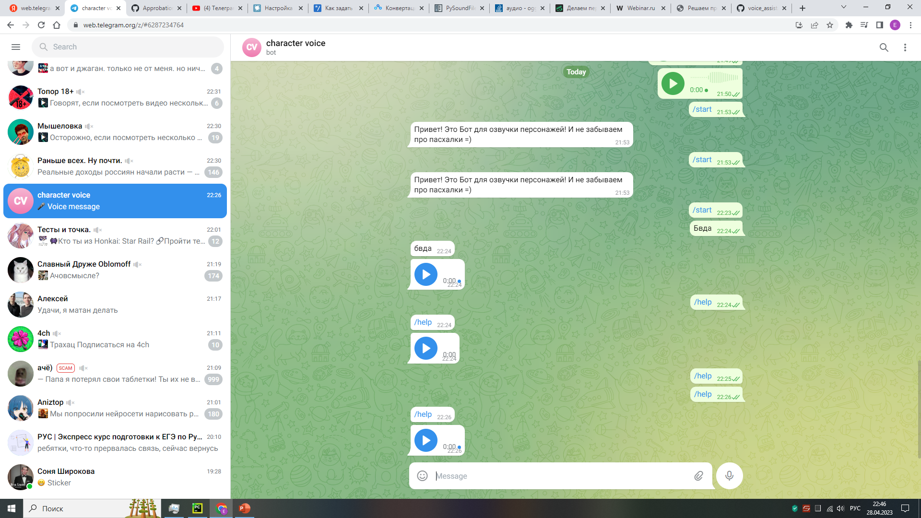

Slide 6
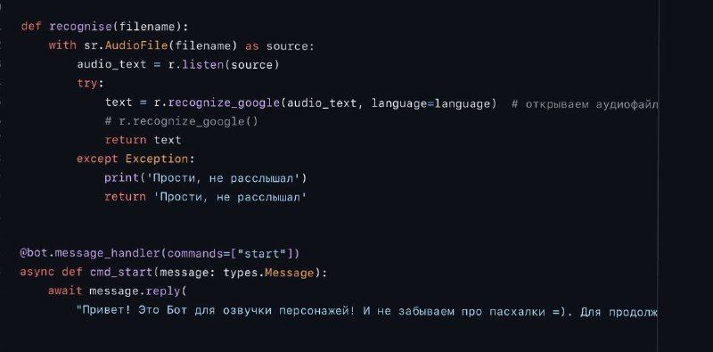
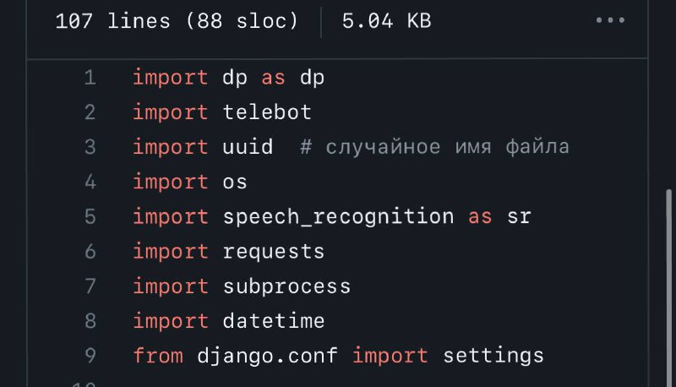
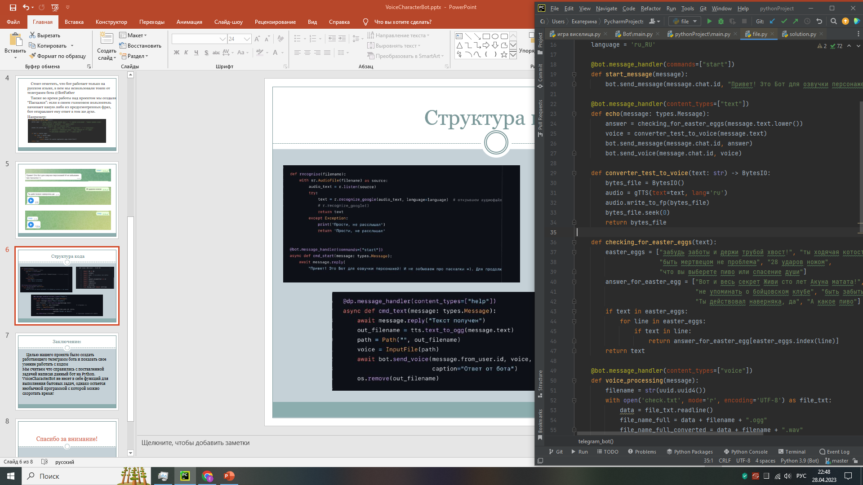
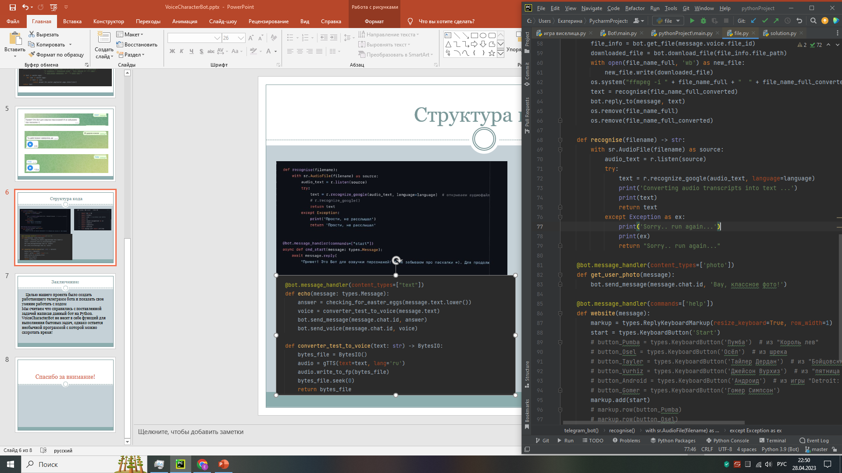
Структура кода

Slide 7
Заключение:
Целью нашего проекта было создать работающего телеграмм бота и показать свое умение работать с кодом Мы считаем что справились с поставленной задачей написав данный бот на Python. VoiceCharacterBot не несет в себе функций для выполнения бытовых задач, однако остается необычной программой с которой можно скоротать время!

Slide 8
Спасибо за внимание!

